Slide 1
Game Theory
Wang, Baiqiang

Slide 2
游戏
5个海盗抢得100枚金币，他们按抽签的顺序依次提方案：首先由1号提出分配方案，然后5人表决，投票要超过半数同意方案才被通过，否则他将被扔入大海喂鲨鱼

Slide 3
分金分析
只剩4号和5号的话，4号分配方案只能是（0，100），否则5号一定投反对票让4号喂鲨鱼，以独吞全部金币。
只剩下3，4，5号的时候，3号只需要得到4号的支持就能获胜，因此3号的分配方案是（99，1，0）
只剩2，3，4，5号时，2号需要获得4，5号的支持，只需要比3号给的多就行，2号分配方案是（97，0，2，1）
1，2，3，4，5都在时，1号需要获得3，4，5号中任意两票就行，1号的最佳分配是（97，0，1，0，2）

Slide 4
博弈论Game Theory
博弈论是一个研究个人或团体的决策行为的理论工具，主要研究在一个互动系统中参与者如何做出最优选择。
诞生
1928年，冯·诺依曼证明了博弈论的基本原理
1944年，冯·诺依曼和摩根斯坦共著的划时代巨著《博弈论与经济行为》，首次系统地阐述了博弈论的基本原理和方法，从而奠定了这一学科的基础和理论体系。
1950年代，约翰·福布斯·纳什证明了博弈论中存在均衡点，纳什均衡
应用领域：经济分析、军事战略、国际关系、计算机、生活

Slide 5
熟知的博弈论案例
田忌赛马
孙子兵法
空城计
国际争端
金融经济
讨价还价
争执吵架

Slide 6
博弈论的前提与分类
博弈的前提
两个以上的参与者
利益：负和博弈、零和博弈、正和博弈，博弈允许共赢
策略
信息：信息是做决策的重要参考依据
目的：利益最大化
博弈的分类
有限博弈 / 无限博弈
静态博弈 / 动态博弈
合作博弈 / 非合作博弈
完全信息博弈 / 不完全信息博弈

Slide 7
有限博弈 / 无限博弈
有限博弈：博弈的步骤或轮次是有限的，或者说，博弈状态空间是有限的。
无限博弈：博弈的步骤或轮次是无限的，或者说，博弈状态空间是无限的。

Slide 8
静态博弈 / 动态博弈
静态博弈：所有的参与者在同一时间做出决定，或者参与者做决策时相互不知情，并且一旦做出决定就无法改变。如：囚徒困境
动态博弈：参与者不是同时做出决策，而是按照一定的顺序逐个做出决策，并且在后续阶段可以根据先前的行动来调整自己的策略。

Slide 9
合作博弈和非合作博弈
合作博弈：通过合作的方式追求共同利益
非合作博弈：非合作博弈是没有机会进行约束性合作的决策者之间的交互行为。

Slide 10
完全信息博弈 / 不完全信息博弈
完全信息博弈：所有玩家在做出决策时，都对游戏的所有元素（包括玩家的身份、办法或策略的集合以及每个可能结果的收益）有完全的了解。也就是说，没有任何信息是隐藏的或保密的。
不完全信息博弈：某些玩家在做出决策时并不完全了解游戏的所有元素。也就是说，他们可能对其他玩家的身份、可能的策略或者某些行动的潜在回报没有足够的了解。

Slide 11
博弈的分类
 | 有限/无限 | 静态/动态 | 合作/非合作 | 完全信息/ 不完全信息
象棋 | 有限博弈 | 动态博弈 | 非合作 | 完全信息
拍卖 | 无限博弈 | 动态博弈 | 合作 | 不完全信息
田忌赛马 | 有限 | 静态博弈 | 非合作 | 完全信息
空城计 | 有限 | 静态博弈 | 非合作 | 不完全信息
讨价还价 | 有限 | 动态 | 非合作 | 不完全信息
情侣/夫妻吵架

Slide 12
博弈策略-纳什均衡
纳什均衡：在别人的策略不变的前提下，任何一个人改变策略都不会使自己更好
基于每位参与者都采取了对自身最有利的策略
纳什均衡不是最优解
适用场景：囚徒困境，非合作博弈，社会法则

Slide 13
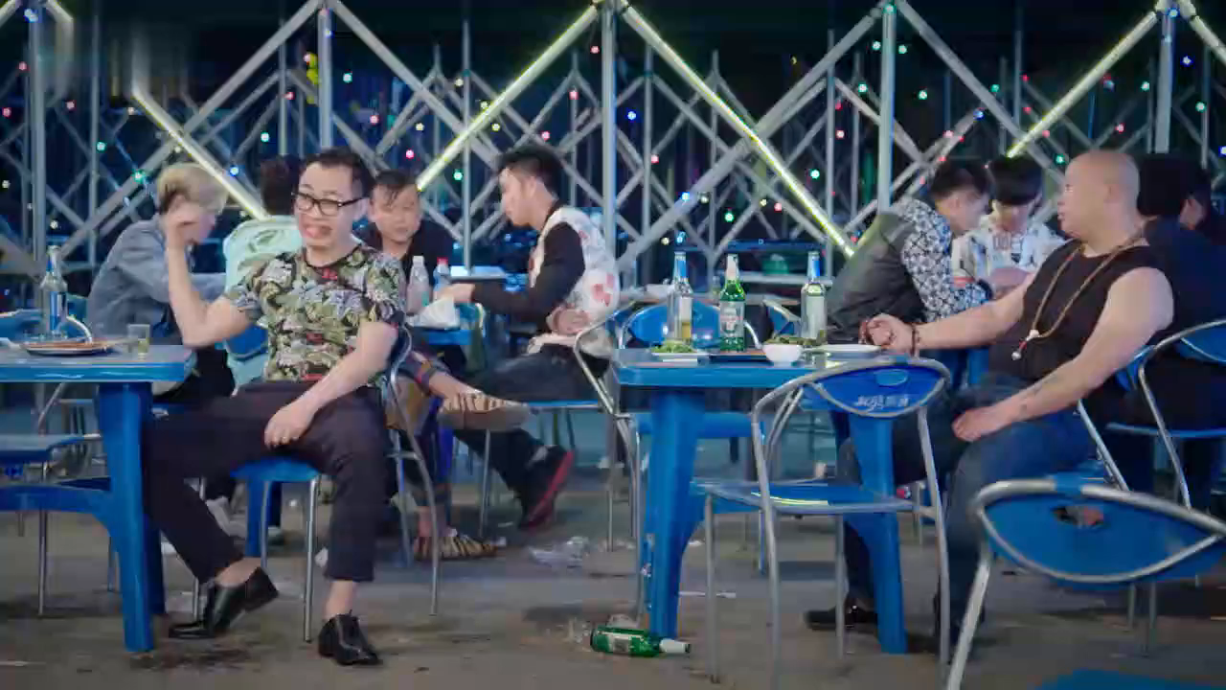
博弈策略-纳什均衡

Slide 14
博弈策略-重复博弈
重复博弈：由基本博弈重复进行构成的博弈过程
博弈是连续不断地进行的，每一次决策都会受到前一次决策及其收益的影响
决策依赖于平均收益
一种动态博弈形式，其中包含了时间、历史信息、期望未来收益等多个重要因素
使用场景：完全竞争市场（价格战），抢座位
Notes:
抢座位（酒吧博弈）

Slide 15
博弈策略-演化博弈
大量参与者反复游戏的情况，根据参与者策略的成功程度，策略会发生变化，持续进行自我调整和优化。
不要求参与者是完全理性的，也不要求完全信息的条件
以群体为研究对象，有选择过程也有突变过程，行为具有惯性
场景：物种演化、市场竞争、社会合作、群体决策
实例：我国新冠防控（个体是否接种疫苗，是否戴口罩，是否保持安全社交距离），巴以冲突（突变过程）
Notes:
在新冠病毒疫情中，个体在是否接种疫苗、是否遵守社交距离等问题上的决策，可以看作是演化博弈的过程。如果每个人都接种疫苗并保持社交距离，那么病毒就无法有效传播，大家都会受益；但如果有人因为种种原因选择不接种或不遵守社交距离，那么他们可能在短期内获得一些收益（如无需承受接种的潜在风险、享受正常的社交生活），但从长期看，这会提高整个社会的风险。

Slide 16
博弈策略-博弈树
有限参与者进行有限策略动态博弈的一种树形图。用博弈树形式来表示的、有限参与者所进行的有限策略动态博弈
穷举所有可能性

Slide 17
博弈在生活中的应用
消费：尤其是大额消费
社交：与朋友聚会，酒局
家庭：家庭劳务分配
投资：容易受其他投资者行为的干扰，先理解他人策略再操作
决策：面对经济环境、政策环境变化时，做决策
工作：求职、升职

Slide 18
博弈的忌讳
克己复“理”，保持理性思维
尽可能掌握足够的信息，建立自己的信息库
忌心理暗示：机遇自卑、美女难嫁

Slide 19
博弈的局限性和挑战
假设局限性：理性行为、完全信息、零和博弈等在实际应用中，这些假设可能不成立
计算复杂性：在复杂的博弈场景中，寻找最优策略可能涉及到高昂的计算成本，如：alpha go
实际应用难题：可能涉及不完全信息、非理性行为等因素，使得博弈论的应用受限。
合作困难：博弈论主要关注个体或群体之间的竞争关系，而合作往往需要更多的协调和信任机制
数学基础要求高：由于博弈论涉及到较深的数学和经济学知识，非数学专业人士可能难以理解和接受。
难以预测长期影响：长期影响和动态演化往往更加复杂和难以预测。如：专家
无法解决所有社会问题：尽管博弈论在解决某些社会问题方面很有用，但它并不能解决所有问题。例如，一些社会问题可能涉及非零和博弈、公平分配等复杂因素，需要其他方法和技术来处理。

Slide 20
智猪博弈
猪圈里有两头猪，一头大猪，一头小猪。猪圈的一边有个踏板，每踩一下踏板，在远离踏板的 猪圈的另一边的投食口就会落下少量的食物。如果有一只猪去踩踏板，另一只猪就有机会抢先吃到另一边落下的食物。当小猪踩动踏板时，大猪会在小猪跑到食槽之 前吃光所有的食物；若是大猪踩动了踏板，则还有机会在小猪吃完落下的食物之前跑到食槽，争吃自己的劳动成果。
现在问："两只猪各会采取什么策略？"

